Slide 1
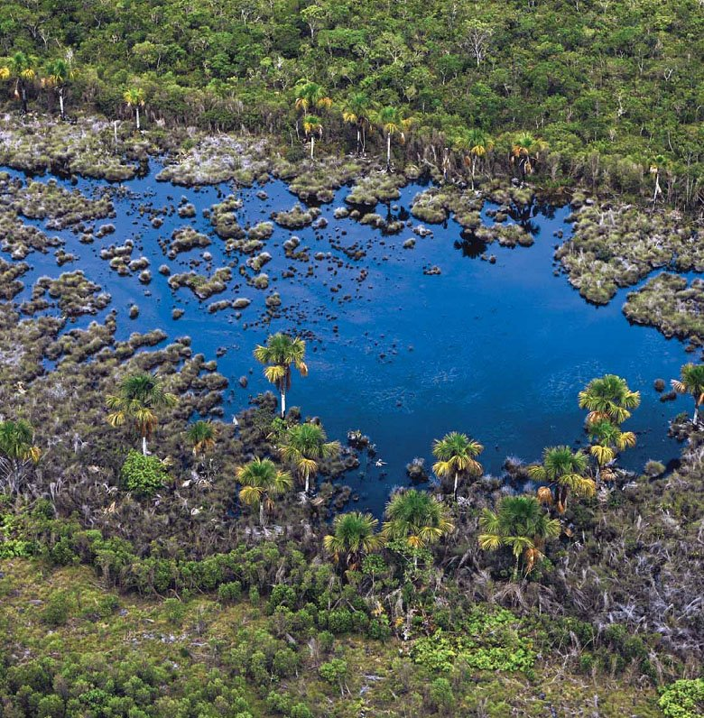
I Conferência das Águas do DF (CONÁGUAS-DF)
Vereda Grande - Estação Ecológica de Águas Emendadas (Foto: Rui Faquini)
Uma proposta em construção...
Notes:
1

Slide 2
... Rumo ao VIII Fórum Mundial da Água
Vereda Grande - Estação Ecológica de Águas Emendadas (Foto: Rui Faquini)

Slide 3
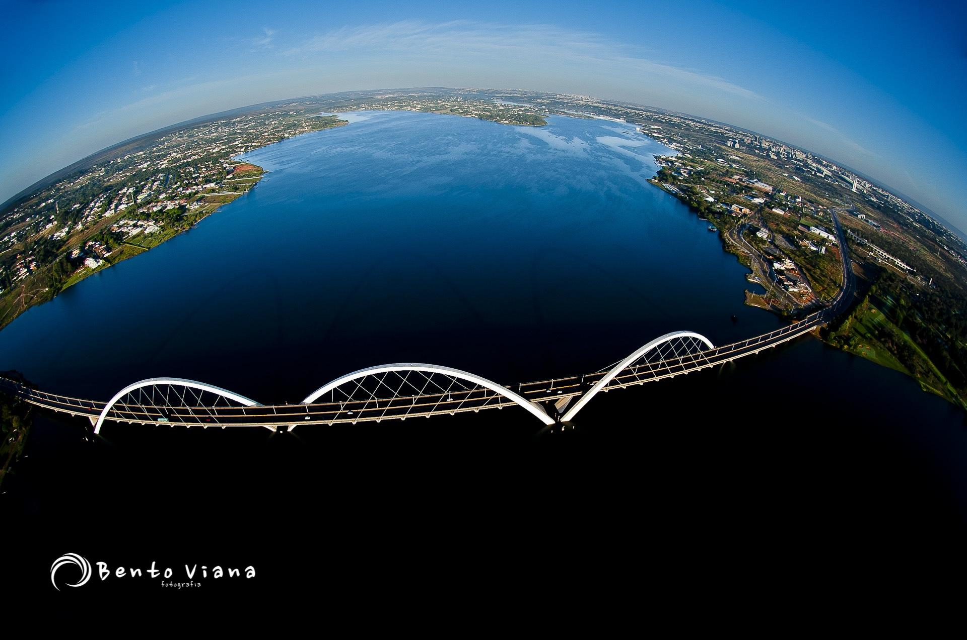
BRASÍLIA: CAPITAL DAS ÁGUAS

Slide 4
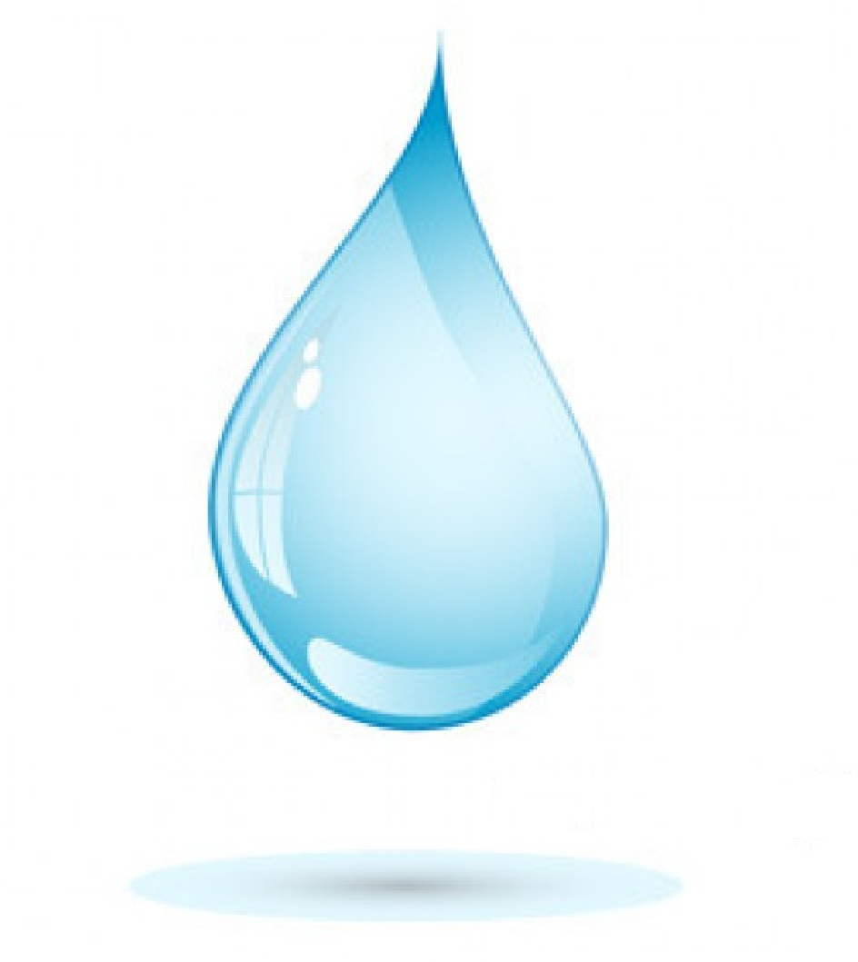
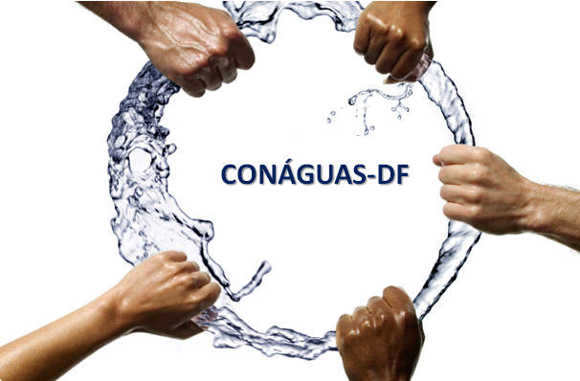
OBJETIVO GERAL
Ampliar o diálogo com a sociedade sobre o cuidado com a água e promover o debate e o empoderamento social na definição do futuro das águas do DF, assim como ampliar a percepção acerca das várias dimensões da água e das diferentes visões e valores a ela associados (ecológico, social, cultural, político, econômico). Valorizar as identidades e o sentido de pertencimento às territorialidades hídricas do DF, estimulando a cooperação, a construção de alianças e uma cultura de cuidado com a água.
OBS.: a CONÁGUAS terá caráter consultivo e propositivo, não competindo com as atribuições deliberativas e normativas dos colegiados existentes, legalmente instituídos pela Lei de Águas.

Slide 5
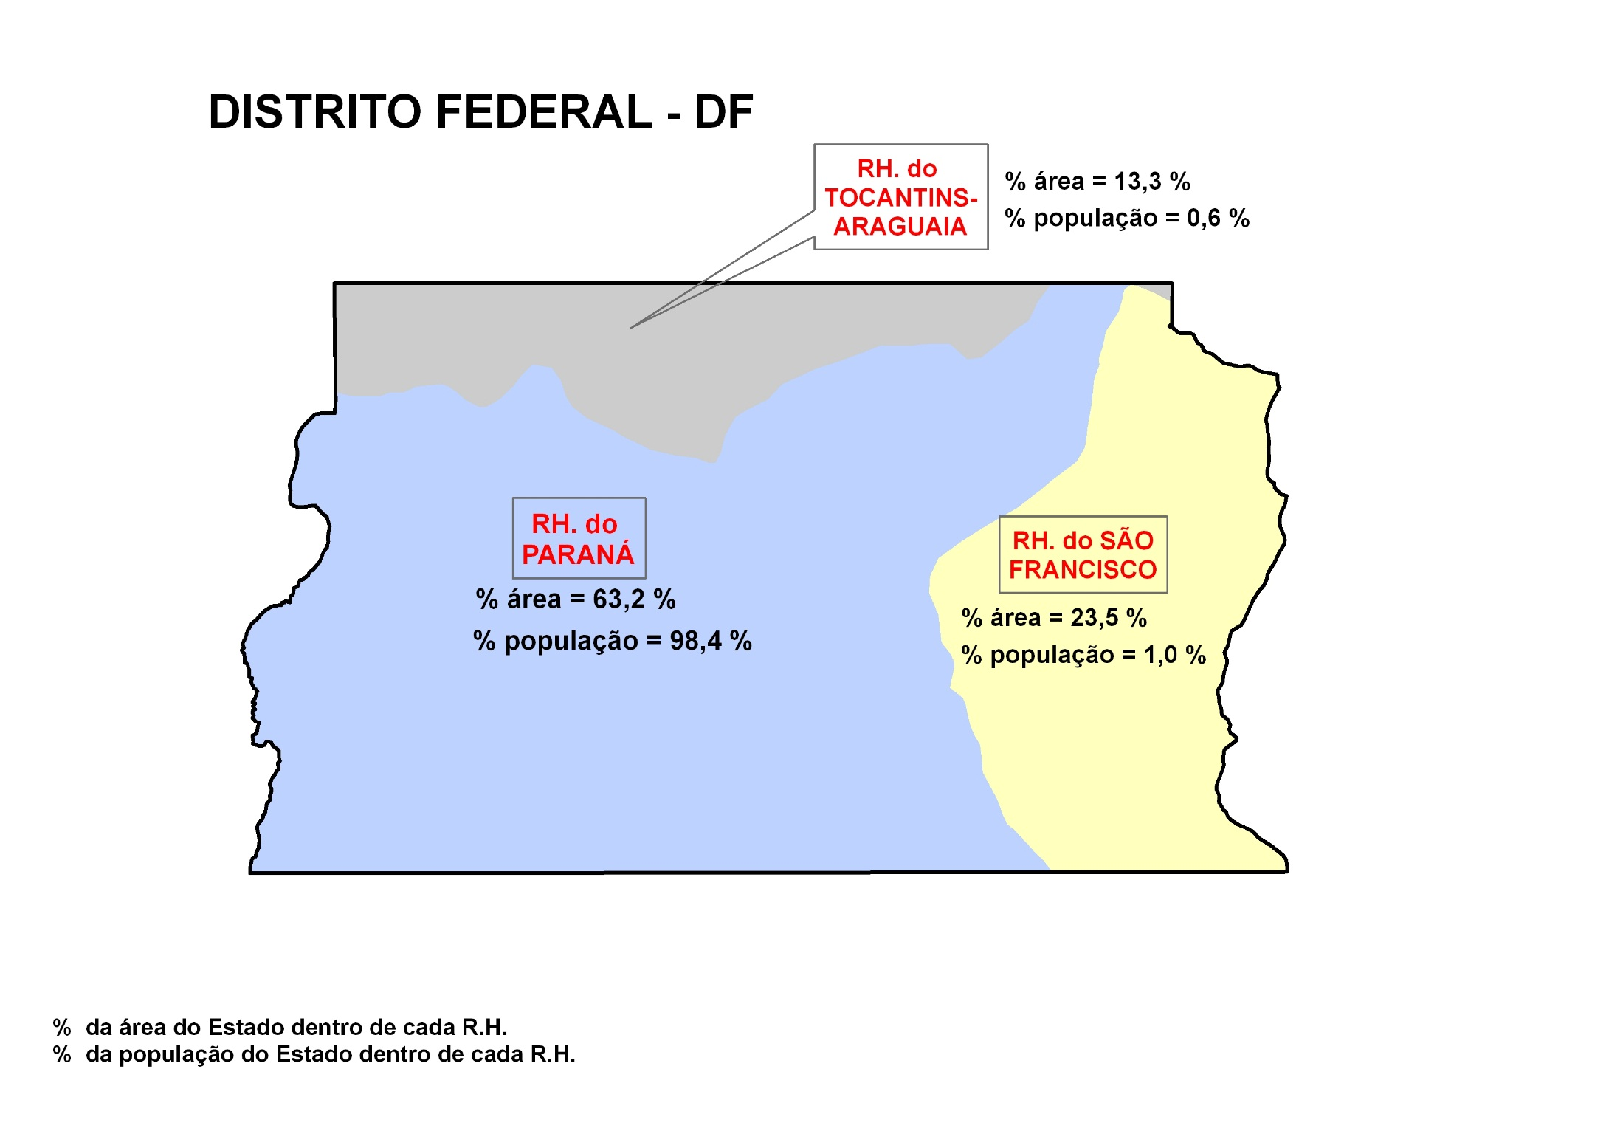
DF E REGIÕES HIDROGRÁFICAS NACIONAIS

Slide 6
PROCESSO DIALÓGICO E PARTICIPATIVO
Oficinas de Mobilização
(3 Setoriais + 5 Regionais/bacias)
Pré-Conferências
(5 em Bacias Hidrográficas)
I Conferência das Águas
do DF
Pré-Conf
DESCOBERTO
OFICINA
REGIONAL
Pré-Conf
DESCOBERTO
OFICINA
SETORIAL
OFICINA
REGIONAL
Pré-Conf
L. PARANOÁ
CONÁGUAS-DF
OFICINA
SETORIAL
OFICINA
REGIONAL
Pré-Conf
S.BARTOLOMEU
2017
OFICINA
SETORIAL
Pré-Conf
RIO PRETO
OFICINA
REGIONAL
Conferências livres e
Círculos de Diálogos
OFICINA
REGIONAL
Pré-Conf
RIO MARANHÃO
ÁGUA na VIRADA
DO CERRADO
2016
2017

Slide 7
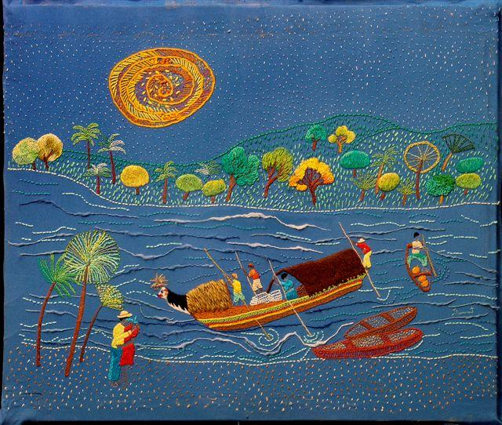
Gravura Família Dumont
"Como um rio, que nasce de outros, saber seguir, junto com outros sendo e noutros se prolongando e construir o encontro com as águas grandes do oceano sem fim“
(Thiago de Mello).
Muito Grato pela atenção de vocês!

